Slide 1
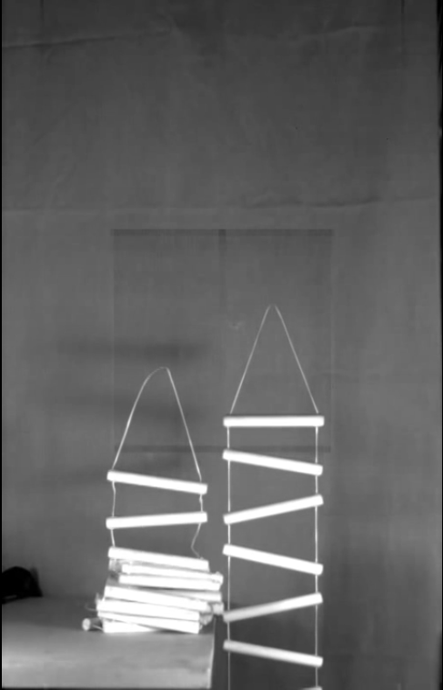
Príspevky k úlohám
6. Rýchla reťaz a 14. Čihi-hota vrtuľka
Úvodné sústredenie TMF, 03.11., Bratislava
Matej Badin

Slide 2
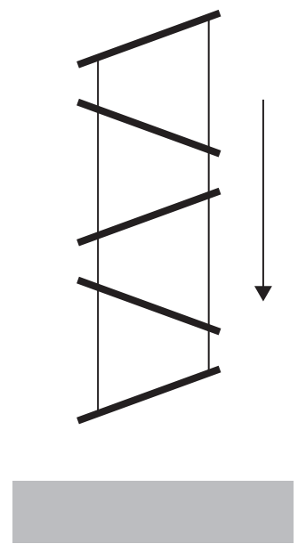
6. Rýchla reťaz - zadanie
Reťaz striedavo naklonených drevených paličiek upevnených na dvoch šnúrkach (obrázok) pustíme. Ak reťaz dopadá na podložku, jej pád je rýchlejší než voľný pád. Preskúmajte tento jav a tiež to, ako pohyb ovplyvňujú relevantné parametre.
A chain consisting of wooden blocks inclined relative to the vertical and connected by two threads (see Figure) is suspended vertically and then released. Compared to free fall, the chain falls faster when it is dropped onto a horizontal surface. Explain this phenomenon and investigate how the relevant parameters affect the motion.

Slide 3
Ako vyzerá pád?

Slide 4
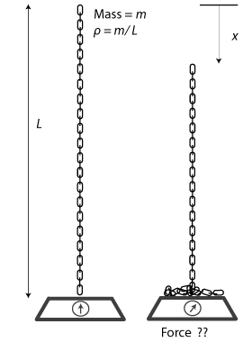
Motivácia k úlohe
Akú hmotnosť ukáže váha, keď dopadne posledný kúsok reťaze?
Musíme si uvedomiť, že
$$F_{váha}=\frac{Δp}{Δt}$$
Nech ρ je dĺžková hustota reťaze [kg/m]
… potom za čas $Δt$ dopadne kúsok dĺžky $vΔt$
... nesie hybnosť $ρvΔt⋅v$
… po dopade sa zastaví
Na zastavenie reťaze potrebujeme silu od váhy $F=ρv^{2}$ + ešte tiažová sila od časti reťaze, ktorá už leží na váhe
V okamihu dopadu $v=\sqrt{2gL}$ (predpoklad!) $→F=3ρLg$

Slide 5
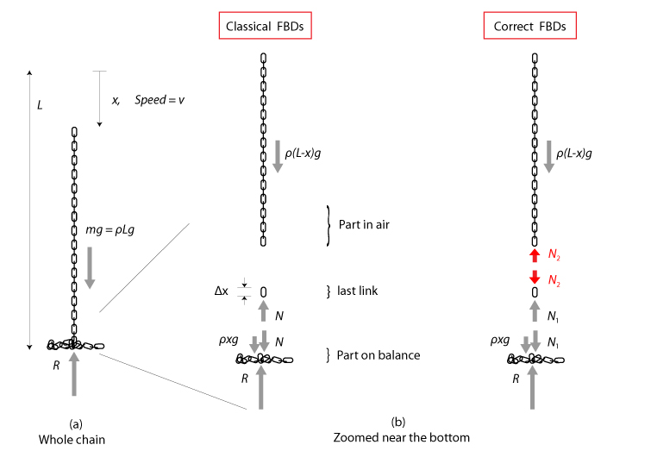
Čo nám tu chýba?

Slide 6
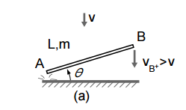
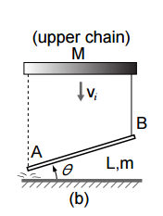
Prečo by mala reťaz padať s $a>g$?
Uvažujme znovu „rebrík“ zo zadania a pozrime sa čo sa deje pri dopade ...
Keď dopadne spodná časť rebríku (nepružne)
Zákon zachovania momentu hybnosti okolo A
$$v_{b}=\frac{3}{2}v>v$$
Reťaz nad spodnou časťou rebríku však ide stále iba rýchlosťou v – spodná časť rebríku potiahne zvyšné časti reťaze – hybnosť sa rozloží do celej reťaze

Slide 7
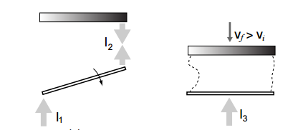
Model [Grewal, Johnson, Ruina]*
V prezentácii sa takýmto spôsobom odkazujem na voľne dostupné články z IYPT Kitu (kit.ilyam.org)
Poďme to spočítať ... predpokladajme, že $θ≪1$ a určme postupne impulzy síl $I_{1}, I_{2}, I_{3}$ (impulz sily → $I=\int{Fdt}$ t.j. celková zmena hybnosti pri nejakom procese)
Pri zrážke dolnej paličky rebríku v bode A s podložkou musí platiť zákon zachovania momentu hybnosti (ZZMH) (okolo bodu A) a zákon zachovania hybnosti (ZZH) … tie platia vždy! T.j aj pri nepružných zrážkach
Impulz sily $I_{1}:$
Pred zrážkou
Po zrážke
ZZH:
$$mv=mv^{′}+I_{1}$$
ZZMH:
$$\frac{L}{2}mv=\frac{1}{3}mL^{2}ω$$
$$;ω≡\frac{2v′}{L}$$
$$I_{1}=mv/3$$
*A. Grewal, P. Johnson, and A. Ruina. A chain that speeds up, rather than slows, due to collisions: How compression can cause tension; Am. J. Phys. 79, 723 (2011);

Slide 8
Model [Grewal, Johnson, Ruina]
V prezentácii sa takýmto spôsobom odkazujem na voľne dostupné články z IYPT Kitu (kit.ilyam.org)
Poďme to spočítať ... predpokladajme, že $θ≪1$ a určme postupne impulzy síl $I_{1}, I_{2}, I_{3}$ (impulz sily → $I=\int{Fdt}$ t.j. celková zmena hybnosti pri nejakom procese)
Pri zrážke dolnej paličky rebríku v bode A s podložkou musí platiť zákon zachovania momentu hybnosti (ZZMH) (okolo bodu A) a zákon zachovania hybnosti (ZZH) … tie platia vždy! T.j aj pri nepružných zrážkach
Impulz sily $I_{1}:$
$$I_{1}=mv/3$$
(zrážka bodu A paličky s podložkou)
Celkový impulz sily od zeme
Impulz sily medzi kúskami reťaze
Analogicky využitím ZZH a ZZMH vieme určiť zvyšné impulzy
$$=5⋅$$
Impulz sily $I_{2}:$
$$I_{2}=mv/6$$
$$I_{1}+I_{2}+I_{3}$$
$$I_{2}$$
Impulz sily $I_{3}:$
$$I_{3}=mv/6$$

Slide 9
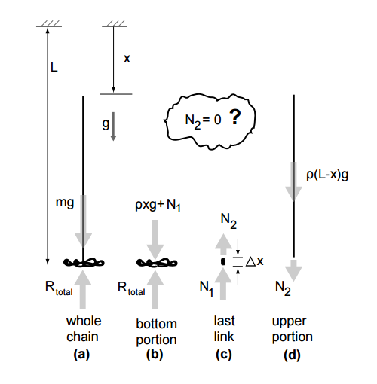
Model [Grewal, Johnson, Ruina]
Predchádzajúci výsledok ešte využijeme .... Poďme si skúsiť napísať pohybovú rovnicu pre dopadajúcu reťaz ... Úlohu parametrizujeme pomocou $x$ čo je dĺžka reťaze, ktorá už stihla dopadnúť na podložku
Napíšme si ZZH pre kúsok reťaze, ktorý akurát dopadá na podložku (na obrázku last link)
$$\left(N_{1}+N_{2}\right)Δt=Δp=ρv^{2}Δt$$
$$\left(N_{1}+N_{2}\right)=ρv^{2}$$
$$(=ρ{\dot{x}}^{2})$$
Pohybová rovnica pre zvyšnú časť reťaze „$F=ma$“
$$ρ\left(L−x\right)g+N_{2}=ρ\left(L−x\right)\ddot{x}$$
Obe rovnice dokopy dajú ...
$$\ddot{x}=g+\frac{N_{2}}{N_{1}+N_{2}}\frac{{\dot{x}}^{2}}{(L−x)}$$
… čomu sa odborne nadáva diferenciálna rovnica
(riešením je nejaká funkcia závislá od času)
Riešením takejto rovnice nie je číslo, ale istá funkcia času, od ktorej navyše požadujeme $x\left(t=0\right)=$ 0
Navyše predpokladáme, že energia nemôže do systému pritekať ...
Preto $N_{1}>N_{2}$ (disipácia) resp. $N_{1}=N_{2}$ (ZZE)

Slide 10
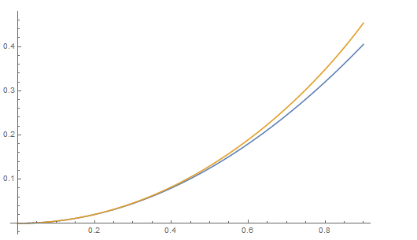
Čo teraz s pohybovou rovnicou?
Takúto rovnicu nevieme riešiť analyticky (papier & pero), a preto keď chceme vidieť čo sa bude diať, tak si to môžeme nasimulovať
(pozri Google Euler’s method … zvládnete to urobiť aj v Exceli/OpenCalcu ;) )
$$\ddot{x}=g+\frac{N_{2}}{N_{1}+N_{2}}\frac{{\dot{x}}^{2}}{(L−x)}$$
Horné ohraničenie? ($\frac{N_{2}}{N_{1}+N_{2}}→1$)
Všimnime si tento člen ... Ten je určite väčší ako nula, čo znamená, že sme dostali to čo sme chceli! Reťaz padá so zrýchlením väčším ako $g$
$$x/L$$
Stále musí platiť $N_{1}>N_{2}$!
Preto horné ohraničenie pre $\frac{N_{2}}{N_{1}+N_{2}}=0.5$ (ZZE)
voľný pád
Reťaz typu „rebrík“
$$\frac{N_{2}}{N_{1}+N_{2}}=\frac{1}{6}$$
$$t/\sqrt{L/g}$$

Slide 11
Výsledok z analýzy zrážok
Celkový impulz sily od zeme
Impulz sily medzi kúskami reťaze
Ak sme ešte nezabudli, tak pred chvíľou sme odvodili, že
$$=5⋅$$
$$I_{1}+I_{2}+I_{3}$$
$$I_{2}$$
$$I_{1}+I_{2}+I_{3}= \int{N_{1}dt}$$
Premyslite si prečo!
$$5=\frac{I_{1}+I_{2}+I_{3}}{I_{2}}=\frac{N_{1}}{N_{2}}$$
$$I_{2}= \int{N_{2}dt}$$
$$\ddot{x}=g+\frac{{\dot{x}}^{2}}{6(L−x)}$$
Pohybová rovnica potom prejde na

Slide 12
Experiment
Ďalšie podrobnosti napríklad o rôznych častiach rebríka nájdete v [Grewal, Johnson, Ruina]

Slide 13
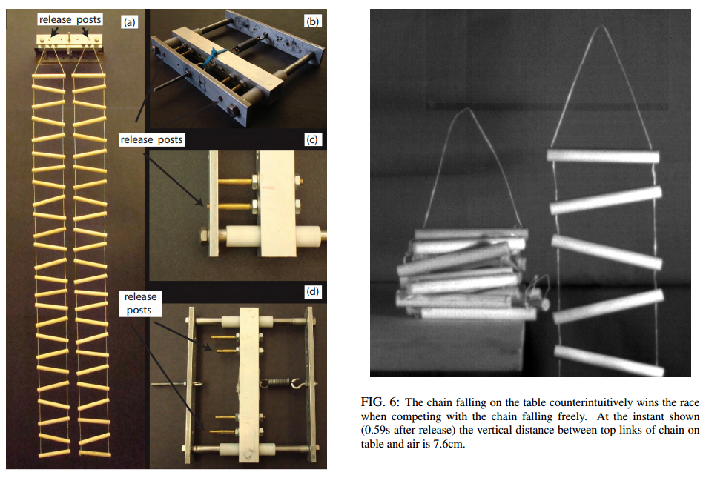
Experiment
7.6 cm rozdiel na 125 cm dlhom rebríku / (2000 fps)

Slide 14
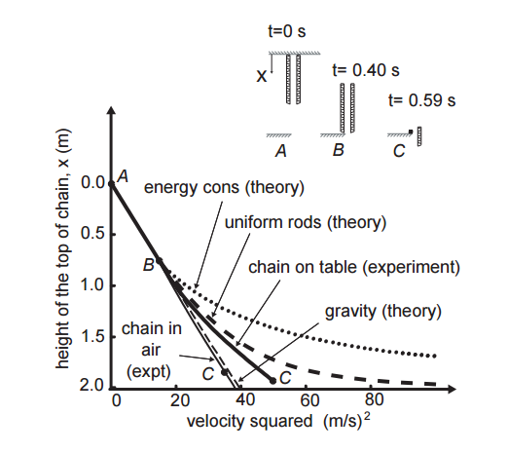
Výsledky modelu a porovnanie s experimentom v článku
Čo znamenajú tieto výsledky?
Čo hovorí o teórii, že v skutočnosti leží experimentálna krivka pod teoretickou?
Ako musím zmeniť geometriu rebríku, aby som dostal iné výsledky?
Ako veľmi môžem zmeniť pomer $\frac{N_{2}}{N_{1}+N_{2}}$?
Ako veľmi sa prejaví odpor vzduchu?
Spojenia reťaze?
Konečná tuhosť lanka?
Napriek všetkému postavte svoju prezentáciu tak, aby výsledky, ktoré prezentujete neboli triviálne, ale zároveň bolo pochopiteľné, čo ste robili

Slide 15
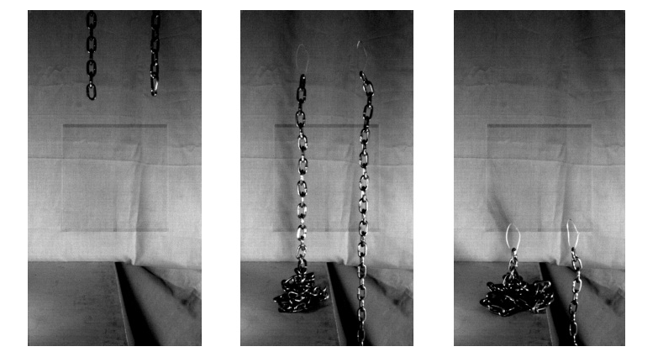
Čo obyčajná reťaz?
[Grewal, Johnson, Ruina] tvrdia, že efekt neuvidíme … Ale!

Slide 16
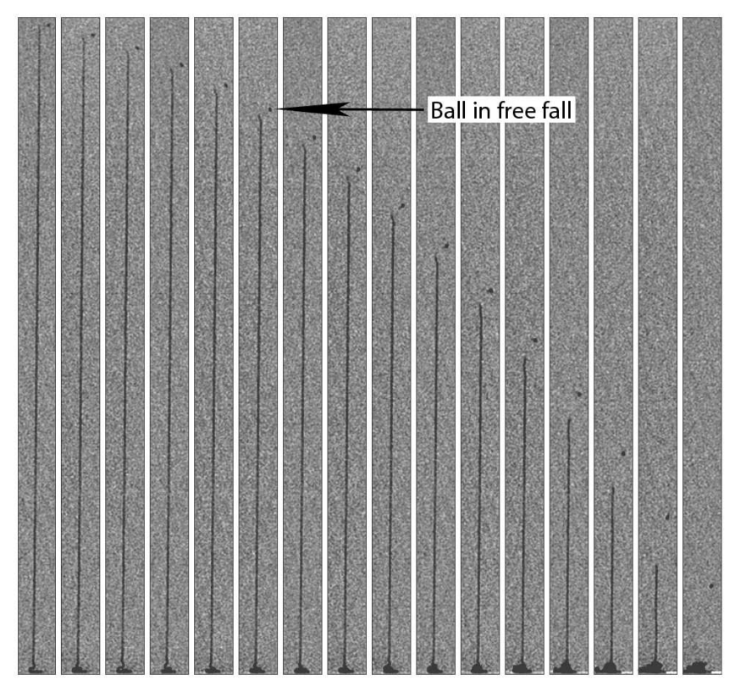
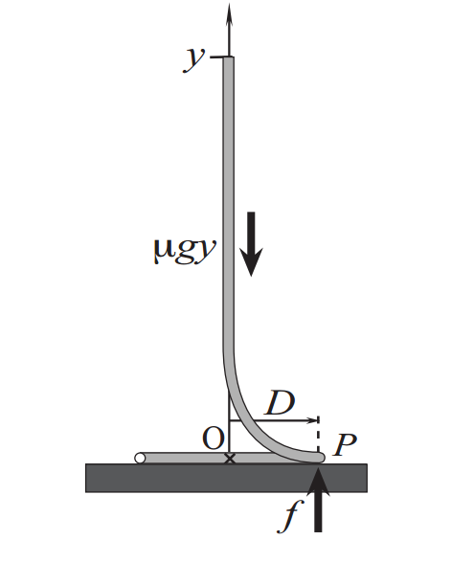
Ale naozaj? Pozrime sa, čo hovorí [Hamm]**
Obyčajná klasická retiazka (vianočné ozdoby)
**E. Hamm. The weight of a falling chain, revisited. Am. J. Phys. 78, 828 (2010);

Slide 17
Predstava [Hamm]
Skutočná reťaz oproti tej ideálnej má konečný polomer zakrivenia na obrázku (R)
V naozajstnom mieste dotyku potom na reťaz pôsobí reakčná sila $F$ od podložky.
Za predpokladu, že $y=(L−x)≫R$ môžeme zanedbať hybnosť samotnej zatočenej časti.
Máme rovnakú pohybovú rovnicu, ale teraz z reakčnej sily priamo odseparujeme zložku, s ktorou sme sa už stretli $ρ{\dot{x}}^{2}$, potom pohybová rovnica prejde na tvar
$$ρ\left(L−x\right)\ddot{x}=ρ\left(L−x\right)g−ρ{\dot{x}}^{2}+F$$
R
Moment hybnosti „slučky“ $\sim ρR^{2}\dot{x}$
Zmenu momentu hybnosti vyvolávajú dve veci
celková zmena rýchlosti reťaze ($ρR^{2}\ddot{x}$)
zastavovanie kúskov reťaze počas toho ako cestujú slučkou za čas $t \sim R/\dot{x}$ → $ΔL \sim L/t$ = ${ρ R}^{2}{\dot{x}}^{2}$

Slide 18
Predstava [Hamm]
Zmenu momentu hybnosti vyvolávajú dve veci
celková zmena rýchlosti reťaze ($ρR^{2}\ddot{x}$)
zastavovanie kúskov reťaze počas toho ako cestujú slučkou za čas $t \sim R/\dot{x}$ → $ΔL \sim L/t$ = $ρR{\dot{x}}^{2}$
$\frac{dL}{dt}=FR\sim ρR^{2}\ddot{x}$+ $ρR{\dot{x}}^{2}$
$$ρ\left(L−x\right)\ddot{x}=ρ\left(L−x\right)g−ρ{\dot{x}}^{2}+F$$
$$\ddot{x}=g+(γ−1)\frac{{\dot{x}}^{2}}{(L−x)}$$
Kde $γ$ nazvali geometrickým faktorom v článku – voľný parameter pre danú reťaz
R
Napriek rozdielnemu modelu sme však dostali rovnakú pohybovú rovnicu ... Až na to ako teraz interpretujeme konštanty vystupujúce v nej ... Riešenie bude rovnaké

Slide 19
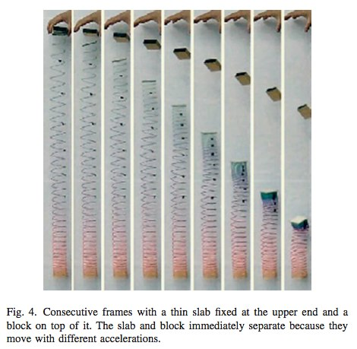
Zaujímavé pozorovanie [Hamm]
Hamm sa ešte skúsil v článku zamyslieť, či by sa pozorovaný efekt nedal vysvetliť inak ...
Jeho retiazka mala pružné spoje, ktoré majú svoju pružnú tuhosť ... efekt slinky (úloha z TMF z roku 2006)
Jednoduché rádové odhady však ukážu, že kinetická energia, ktorá sa získa z vnútorných stupňov voľnosti (pružné spoje medzi guličkami) spôsobuje síce nejakú ale rádovo menšiu rýchlosť retiazky, ktorá by bola potrebná na vysvetlenie javu.
Preto Hamm verí, že to čo počíta má naozaj zmysel ☺

Slide 20
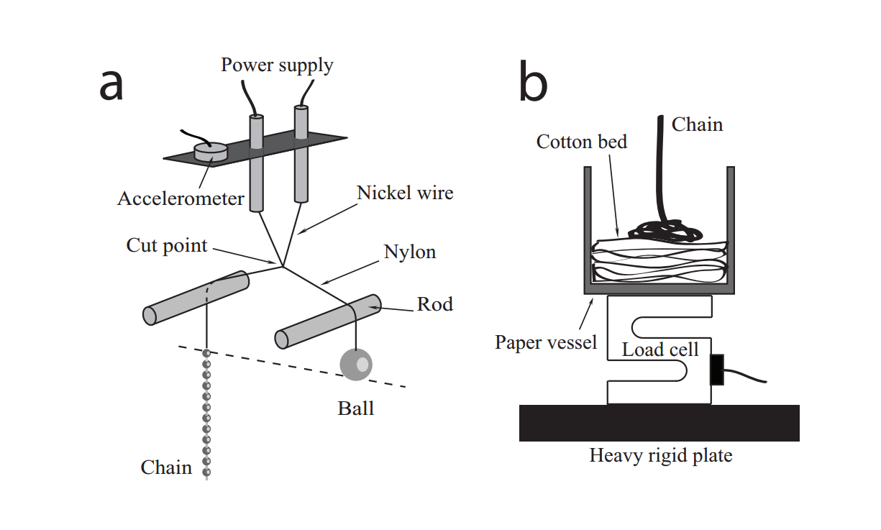
Experiment [Hamm]

Slide 21
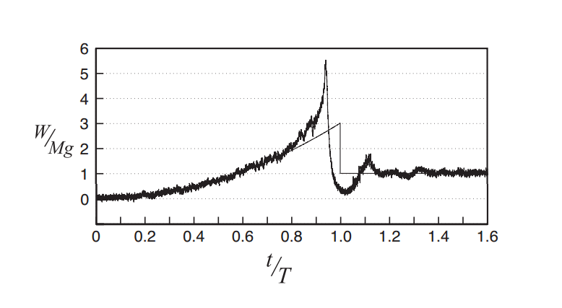
Výsledky [Hamm]
... ale zvolil iný prístup. Veľmi citlivými váhami meral reakčnú silu od retiazky ako funkciu času. Zistil, že sila je väčšia ako v prípade voľného pádu
Hamm skúšal rôzne retiazky, fungovalo to len s tou hustou, kde sú guličky „pevne“
spojené väzbami

Slide 22
Čo teda s úlohou?
Čo znamenajú tieto výsledky?
Čo hovorí o teórii, že v skutočnosti leží experimentálna krivka pod teoretickou?
Ako musím zmeniť geometriu rebríku, aby som dostal iné výsledky?
Ako veľmi môžem (prakticky) zmeniť pomer $\frac{N_{2}}{N_{1}+N_{2}}$?
Ako veľmi sa prejaví odpor vzduchu?
Spojenia reťaze?
Konečná tuhosť lanka?
Zreprodukovať výsledky pre obyčajnú retiazku ... nájsť vhodný typ, ak sa to podarí tak je to celkom úspech
Dať si naozaj veľmi záležať na stavbe aparatúry a metodike porovnávania rôznych situácií
Napriek všetkému postavte svoju prezentáciu tak, aby výsledky, ktoré prezentujete neboli triviálne, ale zároveň bolo pochopiteľné, čo ste robili

Slide 23
14. Čihi – hota vrtuľka
Čihi-hota vrtuľka (Gee-Haw Whammy Diddle) je mechanická hračka pozostávajúca z jednej jednoduchej drevenej paličky a druhej paličky so sériou zárezov a vrtuľkou na konci. Ak prvú paličku ťaháme po zárezoch, vrtuľka sa roztočí. Vysvetlite jav a preskúmajte relevantné parametre.
A gee-haw whammy diddle is a mechanical toy consisting of a simple wooden stick and a second stick that is made up of a series of notches with a propeller at its end. When the wooden stick is pulled over the notches, the propeller starts to rotate. Explain this phenomenon and investigate the relevant parameters.

Slide 24
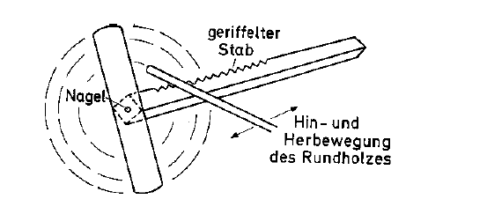
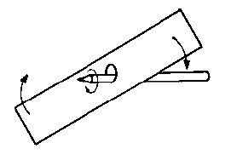
Prečo sa palička roztočí ... vysvetlenie pre škôlkarov
Po
Pohyb paličky → vybudí vibrácie v paličke
Vybudí kmity drievka v dvoch rôznych smeroch
- oska na drievku sa pohybuje po elipse
Vrtuľka neobíma paličku dokonale →
rotácia vrtuľky je budená kmitmi paličky

Slide 25
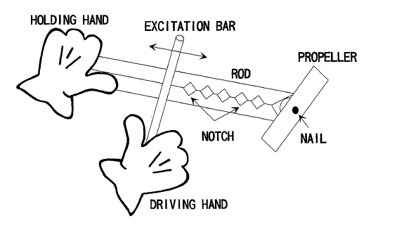
Ako sa dá kontrolovať pohyb paličky: Spôsob prvý

Slide 26
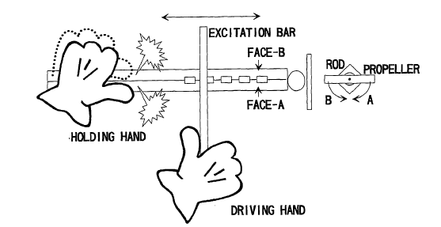
Ako sa dá kontrolovať pohyb paličky: Spôsob prvý

Slide 27
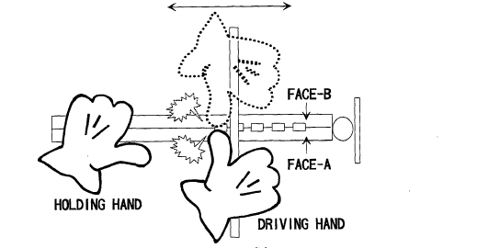
Ako sa dá kontrolovať pohyb paličky: Spôsob druhý

Slide 28
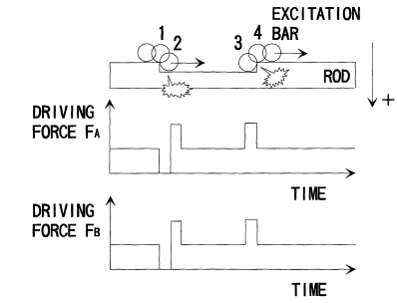
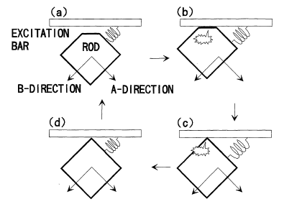
Vybudené módy kmitov – skokové zmeny sily
Pohyb paličky je budenie – spôsobuje s budiacou silou, ktorá má nasledujúci priebeh:
palička
drievko
„Virtuálne“ pružinky predstavujú interakciu drievka s uchytením resp. rukou (tlmenie) $γ$
„Tuhosť“ pružiniek je daná rezonančnými frekvenciami drievka – závisí od rozmerov drievka a materiálu $k≡mω^{2}$

Slide 29
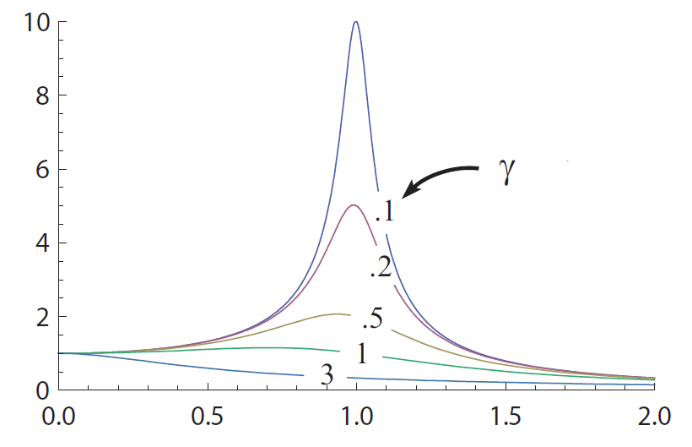
Minimálny fyzikálny model – dva nezávislé oscilátory
Univerzálne používaný fyzikálny model – budený tlmený harmonický oscilátor
Rezonančná krivka
$$A(ω)$$
Amplitúda
Rezonančná frekvencia
$$ω/ω_{0}$$
Dva oscilátory v dvoch smeroch budené skokovými zmenami sily (palička narazí na zárez v drievku)
Príslušné výpočty nájdete pod
Driven damped linear harmonic oscillator
V našom prípade je to trochu komplikovanejšie, lebo budiaca sila nie je sínus alebo kosínus, no dá sa poskladať z veľa rôznych sínusov a kosínusov – Fourierova analýza (námet pre šikovnejších z vás ;) )

Slide 30
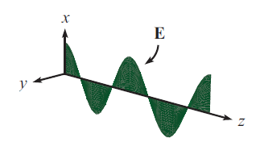
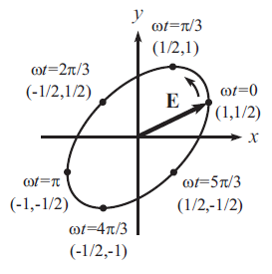
Minimálny fyzikálny model – dva nezávislé oscilátory
Zloženie dvoch kmitaní v dvoch navzájom kolmých smeroch vytvorí pohyb osi paličky po elipse
→ analógia s kruhovou polarizáciou EM vĺn
Polarizácia EM vlny je daná rovinou,
v ktorej kmitá elektrické pole

Slide 31
Vieme teda čo robí os paličky ... Čo sa bude diať s vrtuľkou?
Pohyb osi drievka už poznáme (pre jednoduchosť zoberieme zloženie kmitov s rovnakou frekvenciou v dvoch smeroch)
Vrtuľka
drievko
$$x=x_{0}cos⁡(ωt)$$
$$y$$
$$y=y_{0}sin⁡(ωt+α)$$
Rýchlosť osi drievka poznáme
$$\vec{v_{d}}=\dot{x} \vec{i}+\dot{y} \vec{j}$$
oska
$$φ$$
$$\vec{i}=(1,0)$$
$$\vec{j}=(0,1)$$
Rýchlosť hmotného stredu vrtuľky
$$\vec{v_{v}}=\vec{v_{d}}+\left(R\dot{φ}\sin\left(φ\right)\right)\vec{i}−\left(R\dot{φ}\cos\left(φ\right)\right)\vec{j}$$
$$x$$
Celková veľkosť rýchlosti hmotného stredu vrtuľky
$$\left|\vec{v_{v}}\right|={\left(\dot{x}+R\dot{φ}\sin\left(φ\right)\right)}^{2}+{\left(\dot{y}−R\dot{φ}\cos\left(φ\right)\right)}^{2}$$
trajektória osky drievko

Slide 32
Vieme teda čo robí os paličky ... Čo sa bude diať s vrtuľkou?
Vrtuľka
Na základe pohľadu z neinerciálnej vzťažnej sústavy získame pohybové rovnice pre vrtuľku (zotrvačné sily)
drievko
$$m\ddot{x}+mR{\dot{φ}}^{2}cos\left(φ\right)+mR\ddot{φ}\sin\left(φ\right)=0$$
$$y$$
$$m\ddot{y}+mR{\dot{φ}}^{2}sin\left(φ\right)−mR\ddot{φ}\sin\left(φ\right)=0$$
oska
$$φ$$
Vypočítame momenty všetkých zotrvačných síl okolo hmotného stredu vrtuľky
$$\left(I+mR^{2}\right)\ddot{φ}+γ\dot{φ}+mR\ddot{x}\sin\left(φ\right)−mR\ddot{y}\cos\left(φ\right)=0$$
$$x$$
… do pohybovej rovnice sme už pridali tlmiaci člen pomocou $γ\dot{φ}$
Pohyb v $x$ a $y$ nie je ľubovoľný
– predpísaný pohybom drievka!
trajektória osky drievko
$$x=x_{0}cos⁡(ωt)$$
$$y=y_{0}sin⁡(ωt+α)$$

Slide 33
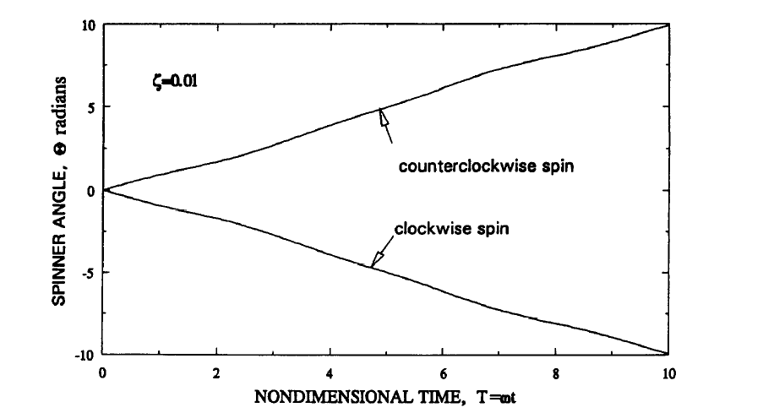
Parametrická rezonancia
Ak vložíme do pohybových rovníc predpísaný pohyb a pozrieme sa na pohyb v $φ$ získame jednu pohybovú rovnicu:
$$\left(I+mR^{2}\right)\ddot{φ}+γ\dot{φ}+mRx_{0}ω^{2}cos⁡(ωt)\sin\left(φ\right)−mRy_{0}ω^{2}sin(ωt+α)\cos\left(φ\right)=0$$
Takáto pohybová rovnica má riešenie, ktoré má vlastnosť – tzv. parametrická rezonancia (Inverted pendulum – TMF okolo roku 2006) pre vhodne zvolenú $ω$ a počiatočné podmienky existujú dve význačné riešenia ....
Presne dopočítané v
[J.F. Wilson, Parametric spin resonance for spinner with a orbiting pivot, Int. J. Non-Linear Mechanics, Vol. 33 No.2, 1998]
Ďalšie fyzikálne modely/články treba hľadať pod fyzikou hula-hopu ;)

Slide 34
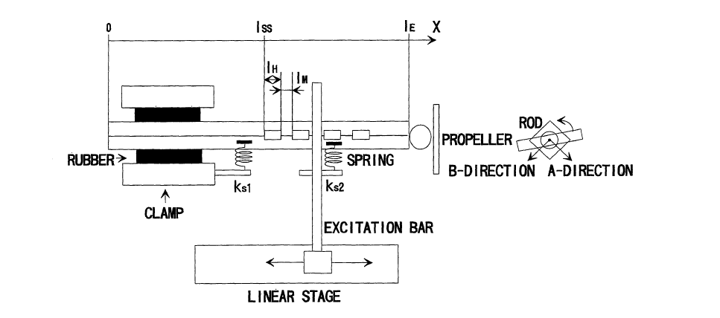
Experimentálna aparatúra

Slide 35
Čo robiť s úlohou?
Teoretický model sa dá robiť na rôznych úrovniach ... a dá sa to veľmi jednoducho ťahať ďalej ... To je výhoda! ☺
Poriadne experimentálne preskúmať
Aké vibračné módy vieme vybudiť v drievku – dá sa potvrdiť
Odmerať rezonančné frekvencie drievka – dajú sa potvrdiť teóriou (Euler’s beam theory)
Preskúmať ako závisí rýchlosť pohybu vrtuľky od vlastností drievka, zárezov, ...

